Slide 1
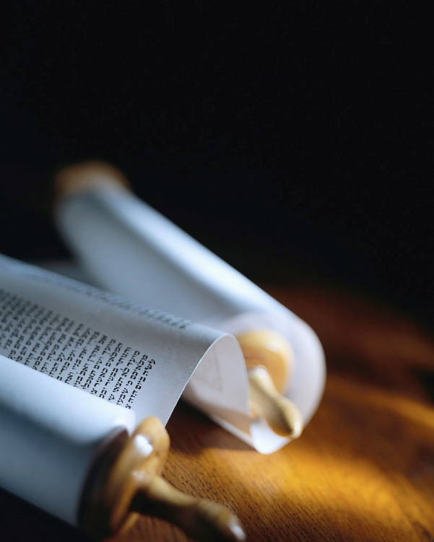
Notes:
ACM 171001/ Toulouse 171029
8 lignes maximum de notes (View>Zoom>250%)
Avec Anim>Anim. Pane=1/2…
Avec diaposatifs aux mini…
Et des lignes de cette longueur
Presenter View>diapo mini + pas en haut + zoom notes 3x.

Slide 2
Approfondir la Bible dans son Contexte
Les Actes 4v1à31
« Pierre et Jean »
Notes:
Je vous offre un Survol du Livre des Actes…
Nous allons voir 10 caractéristiques des bons témoins dans Actes 4v1à31.
Ce n’est pas seulement des exemples mais, l’obéissance au Maître.

Slide 3
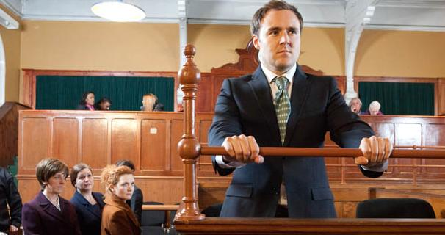
Notes:
Qu’est-ce qui constitue
des bons témoins ?
Je vous offre une série de 10 questions sur notre texte…

Slide 4
Deux exemples bibliques
Qu’est-ce qui constitue
des bons témoins ?
Ils ont dix caractéristiques
en commun.

Slide 5
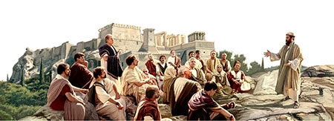
Notes:
1 ) Ils parlent !

Slide 6
1 ) Ils parlent !
« Tandis que Pierre et Jean parlaient au peuple, survinrent les sacrificateurs, le commandant du temple, et les sadducéens. »
Les Actes des Apôtres 4v1
St François d’Assise a tort.

Slide 7
Mais, des exemples, même bibliques, ne font pas Loi.
« Puis il leur dit : "Allez dans le monde entier, portez la Bonne Nouvelle à toute la création. »
Marc 16v15 BDP
La commande est derrière.

Slide 8
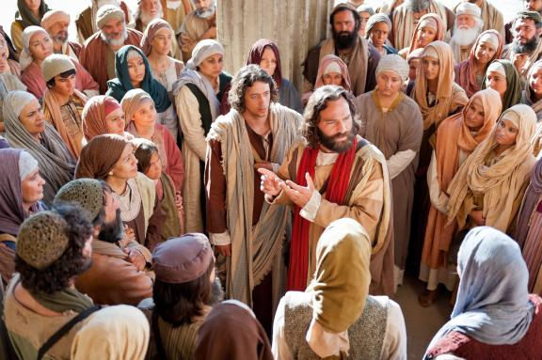
Notes:
2) Ils enseignent.

Slide 9
2) Ils enseignent.
« …mécontents de ce qu'ils enseignaient le peuple, et annonçaient en la personne de Jésus la résurrection des morts. »
Les Actes des Apôtres 4v2
Une présentation logique

Slide 10
Le Maître l’avait commandé.
« …et enseignez-leur à observer tout ce que je vous ai prescrit. Et voici, je suis avec vous tous les jours, jusqu'à la fin du monde. »
Matthieu 28v20
Plus que de renseigner

Slide 11
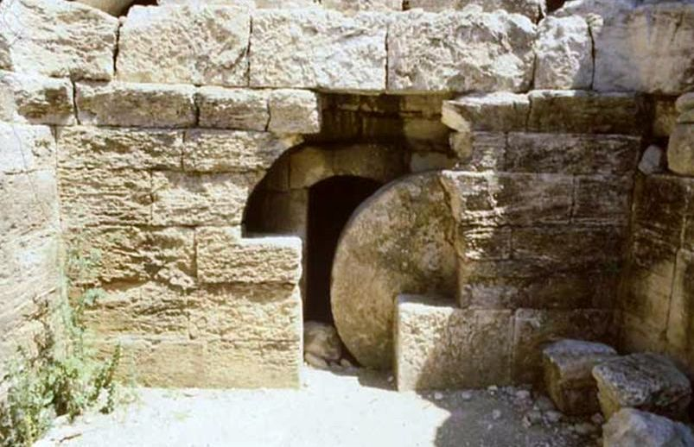
Notes:
3) Ils annoncent la vérité.

Slide 12
3) Ils annoncent la vérité.
« …mécontents de ce qu'ils enseignaient le peuple, et annonçaient en la personne de Jésus la résurrection des morts. »
Actes des Apôtres 4v2
Il n’y a pas d’explication !

Slide 13
C’est une révélation divine.
« Allez, tenez-vous dans le temple, et annoncez au peuple toutes les paroles de cette vie. »
Les Actes des Apôtres 5v20
Nous sommes sous des ordres.

Slide 14
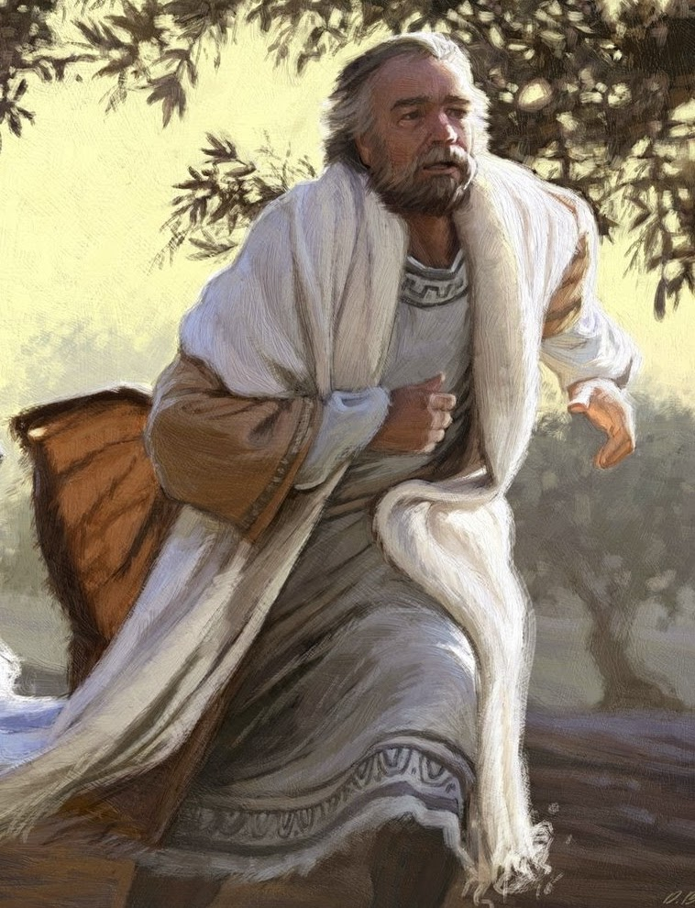
Notes:
4) Ils sont remplis de l’Esprit.

Slide 15
4) Ils sont remplis de l’Esprit.
« Alors Pierre, rempli du Saint Esprit, leur dit : Chefs du peuple, et anciens d'Israël,… »
Les Actes des Apôtres 4v8
Sous l’influence de…

Slide 16
…L’Esprit de Dieu.
« Ne vous enivrez pas de vin : c'est de la débauche. Soyez, au contraire, remplis de l'Esprit. »
Éphésiens 5v18
Dieu veut la direction de notre vie.

Slide 17
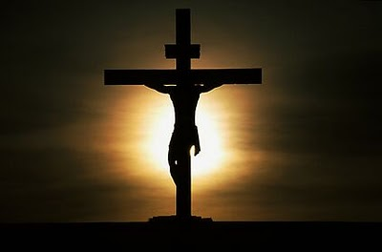
Notes:
5) Ils parlent de Quelqu’un !

Slide 18
5) Ils parlent de Quelqu’un !
« Sachez-le tous, et que tout le peuple d'Israël le sache ! C'est par le nom de Jésus Christ de Nazareth, que vous avez été crucifié, et que Dieu a ressuscité des morts, c'est par lui que cet homme se présente en pleine santé devant vous. »
Les Actes des Apôtres 4v10
…pas de soi-même !

Slide 19
Les ordres sont claires.
« Et il leur dit : Ainsi il est écrit que le Christ souffrirait, et qu'il ressusciterait des morts le troisième jour, et que la repentance et le pardon des péchés seraient prêchés en Son Nom à toutes les nations, à commencer par Jérusalem. »
Luc 24v46-47
C’est la seule voie de salut.

Slide 20
« …que par Moi ! »
« Il n'y a de salut en aucun autre ; car il n'y a sous le ciel aucun autre nom qui ait été donné parmi les hommes, par lequel nous devions être sauvés. »
Les Actes des Apôtres 4v12
Ils ont que répété les paroles de Jésus.

Slide 21
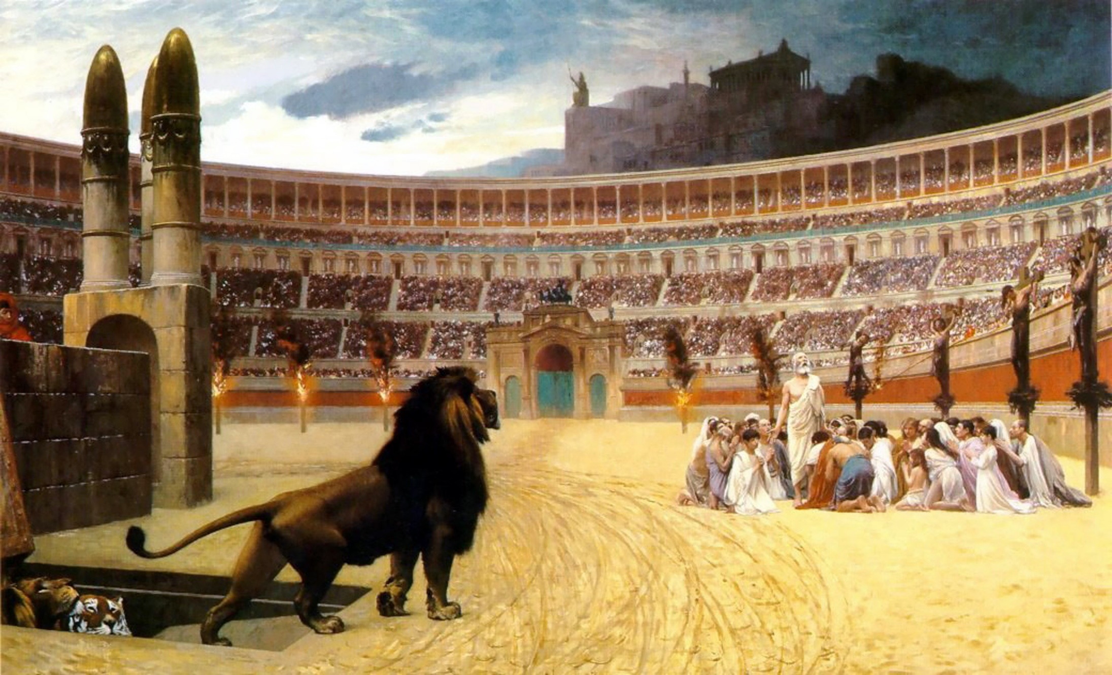
Notes:
6) Ils ont de l’assurance.

Slide 22
6) Ils ont de l’assurance.
« Lorsqu'ils virent l'assurance de Pierre et de Jean, ils furent étonnés, sachant que c'étaient des hommes du peuple sans instruction. »
Les Actes des Apôtres 4v13
L’assurance du salut

Slide 23
C’est des ordres de Dieu.
« Ne t'ai-je pas donné cet ordre : Fortifie-toi et prends courage ? Ne t'effraie point et ne t'épouvante point, car l'Éternel, ton Dieu, est avec toi dans tout ce que tu entreprendras. »
Josué 1v9
Parce qu’IL est avec nous.

Slide 24
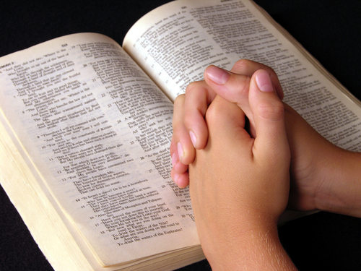
Notes:
7) Ils sont intime avec une personne !

Slide 25
7) Ils sont intime avec une personne !
« Ils les reconnurent pour avoir été avec Jésus. »
Les Actes des Apôtres 4v13
Avec qui passons-nous le plus de temps ?

Slide 26
On devient comme une personne avec qui nous passons du temps !
« Si vous demeurez dans ma parole, vous êtes vraiment mes disciples. »
Jean 8v31
IL nous le demande.

Slide 27
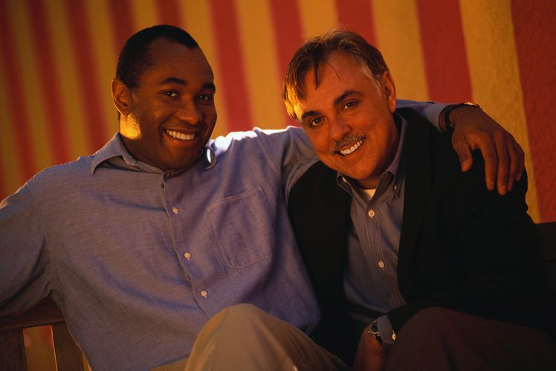
Notes:
8) Ils débordent de leurs expériences.

Slide 28
8) Ils débordent de leur expérience.
« …car nous ne pouvons pas ne pas parler de ce que nous avons vu et entendu. »
Les Actes des Apôtres 4v20
Ils adoraient Jésus.

Slide 29
Il faut le dire !
« Allez promptement dire à ses disciples qu'il est ressuscité des morts. »
Matthieu 28v7

Slide 30
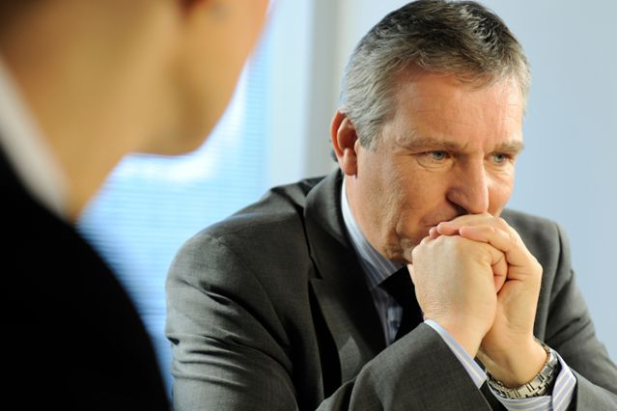
Notes:
9) Ils fréquentent d’autres qui ont eu la même rencontre.

Slide 31
9) Ils fréquentent d’autres qui ont eu la même rencontre.
« Après avoir été relâchés, ils allèrent vers les leurs, et racontèrent tout ce que les principaux sacrificateurs et les anciens leur avaient dit. »
Les Actes des Apôtres 4v23
La solidarité nous aide.

Slide 32
C’est la volonté du Seigneur.
« Je bâtirai mon Église (assemblée). »
Matthieu 16v18
« N'abandonnons pas notre assemblée, comme c'est la coutume de quelques-uns. »
Hébreux 10v25
Vous n’êtes pas seuls !

Slide 33
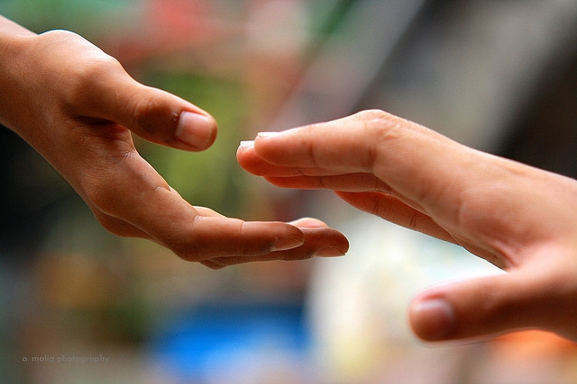
Notes:
10) Ils se confient en Quelqu’un de confiance.

Slide 34
10) Ils se confient en Quelqu’un de confiance.
« Lorsqu'ils l'eurent entendu, ils élevèrent à Dieu la voix tous ensemble, et dirent : Seigneur, toi qui as fait le ciel, la terre, la mer, et tout ce qui s'y trouve,… »
Les Actes des Apôtres 4v24
Notre force vient de Dieu.

Slide 35
Jésus nous le dit !
« Veillez et priez, afin que vous ne tombiez pas en tentation ; l'esprit est bien disposé, mais la chair est faible. »
Marc 14v38
La tentation est de LE renier.

Slide 36
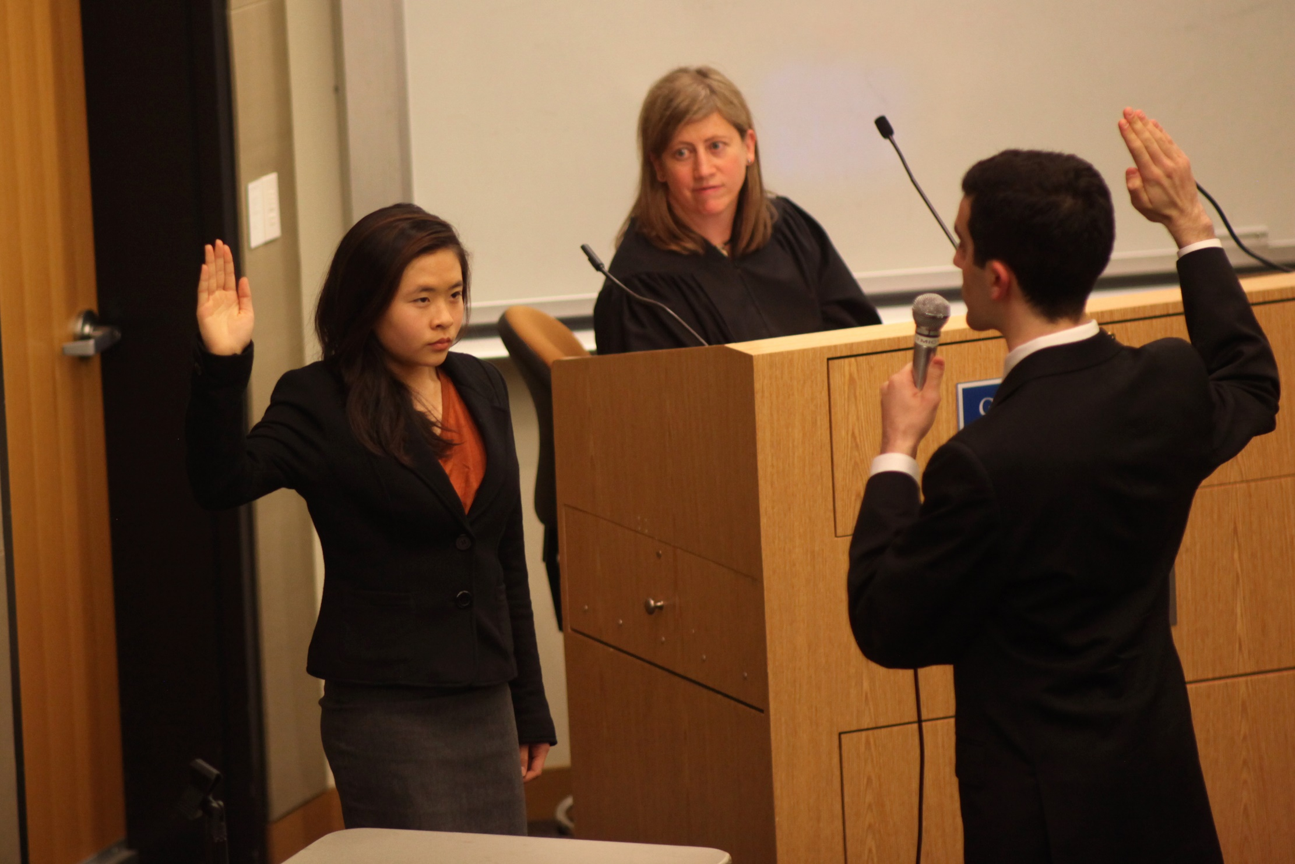
Notes:
Qu’est-ce qui fait un bon témoin ?

Slide 37
Revoir, réagir et revenir :
Qu’est-ce qui fait un bon témoin ?
Il parle.
Il explique.
Il annonce.
Il est sous le contrôle de Dieu.
Il parle de Jésus.
Il est assuré.
Il ressemble à JC
Il déborde de la joie de l’Évangile.
Il a son église.
Il prie beaucoup.
www.AzBible.yolasite.com/fr

